Slide 1

ПРОЕКТ

Slide 2


Slide 3


Осуществление патриотического воспитания,
формирование представления о празднике,
посвященному Дню Победы.
2. Способствование воспитанию уважения
к ветеранам Войны, желания узнать
о храбрости солдат в годы ВОВ.

Slide 4

Задачи:
1. Развивать нравственные чувства
сопереживания, благодарности, гордости
за свой народ, армии.
2. Воспитывать интерес к устному народному
творчеству посредством заучивания стихов,
пословиц о войне, о Родине.
3. Закреплять навыки речевой и продуктивной
деятельности на патриотическом материале.

Slide 5
Участники проекта: дети, родители,
художественные руководители.
Срок реализации проекта:
03.04.20 – 30.04.20
Тип проекта: творческий
По количеству участников: коллективный

Slide 6

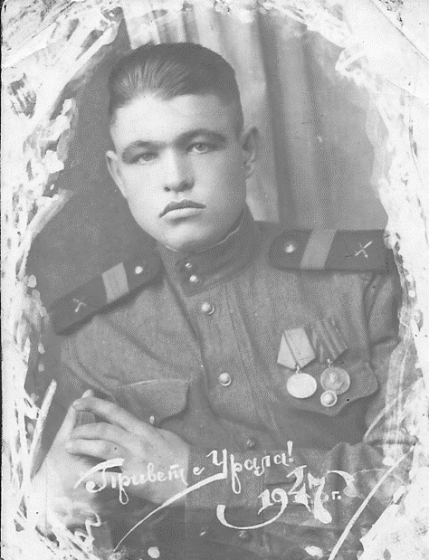

КОНКУРС
«Мой прадед в годы войны»
(истории, рассказы в дни войны)

Slide 7


КОНКУРС СТИХОВ
(авторские)

Slide 8

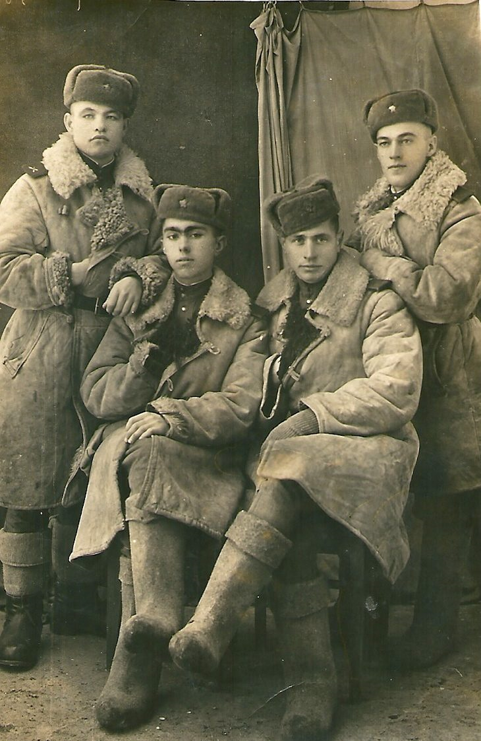
ФОТОКОНКУРС
«МОЙ ДЕД В ГОДЫ ВОЙНЫ»

Slide 9


Р
И
С
У
Н
К
О
В
К
О
Н
К
У
Р
С

Slide 10

(Ролики песен о войне)

Slide 11
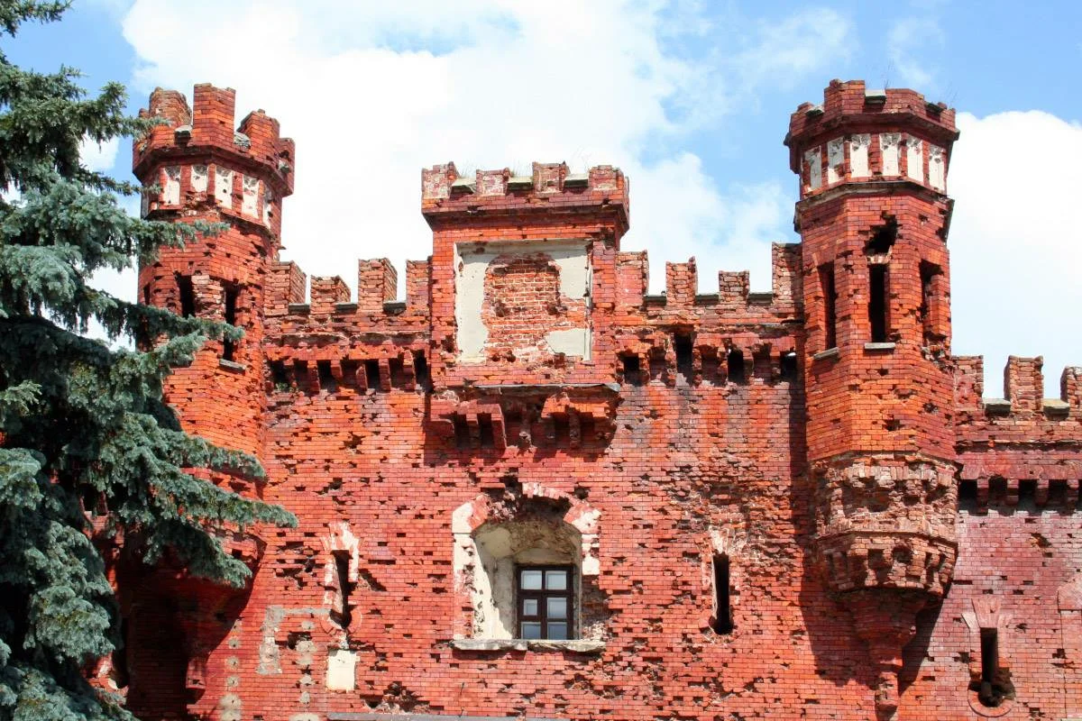
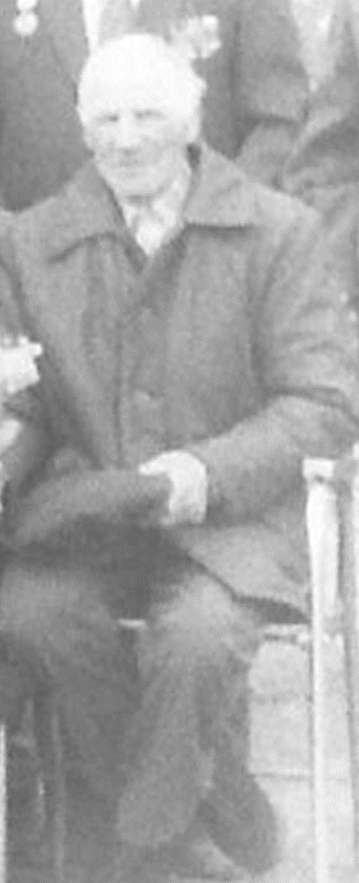
МОЙ ДЕД ДОШЕЛ ДО БЕРЛИНА…
(фото, рассказы)

Slide 12
В нашем поселке не осталось в живых
Ни одного ветерана-участника Великой
Отечественной войны, но память о них
хранится в сердце каждого из нас.

Slide 13
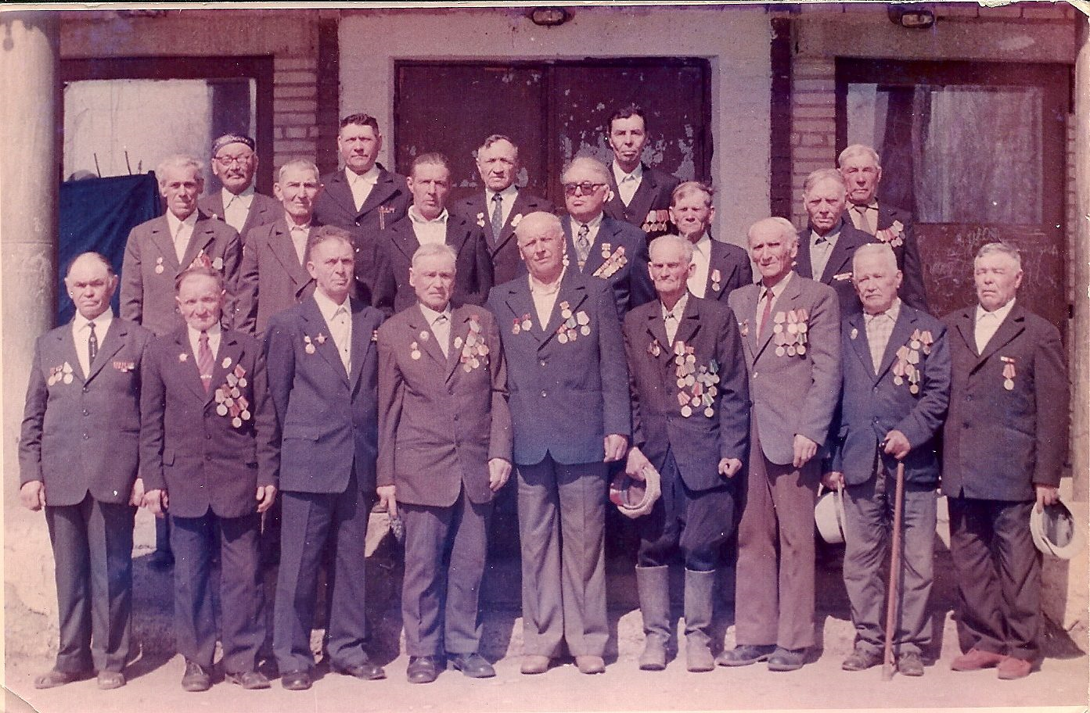
Ветераны нашего села

Slide 14
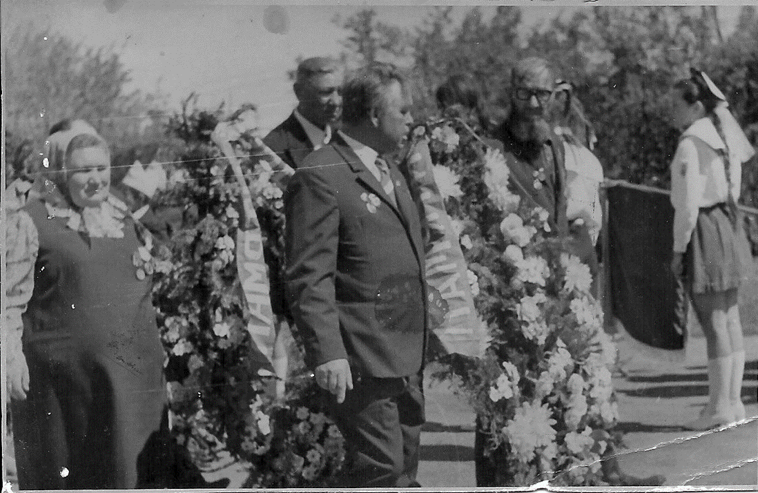
НИ КТО НЕ ЗАБЫТ
И
НИ ЧТО НЕ ЗАБЫТО…

Slide 15

День Победы
Майский праздник –
День Победы
Отмечает вся страна.
Надевают наши деды
Боевые ордена.
Их с утра зовет дорога
На торжественный парад.
И задумчиво сс порога,
Вслед им бабушки глядят.
(Т. Белозёров)

